Slide 1

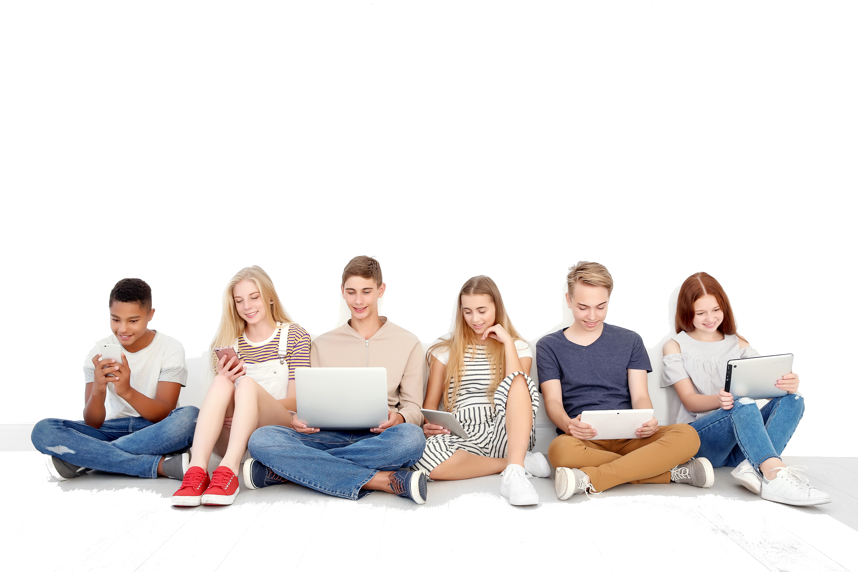
Lesson Plan
H διαδικτυακή μας εικόνα:
Μύθοι και πραγματικότητα
(βασισμένο στην καμπάνια “Body Image” του Childnet International)

Slide 2

Τι σημαίνει ο όρος «εικόνα σώματος» για σένα;
Σκέψου λέξεις, φράσεις, #hashtags που προσδιορίζουν τον όρο «εικόνα σώματος».

Slide 3

Πιστεύεις ότι οι άνθρωποι φροντίζουν περισσότερο για την πραγματική εικόνα τους ή για την εικόνα τους στο διαδίκτυο; Γιατί συμβαίνει αυτό;
Πόσο σε επηρεάζουν οι φωτογραφίες των φίλων σου που βλέπεις στο διαδίκτυο;
Σε επηρεάζουν περισσότερο οι φωτογραφίες των φίλων σου ή οι φωτογραφίες διάσημων;
Πόσο σημαντική είναι η εξωτερική εμφάνιση για τους νέους; Απάντησε χρησιμοποιώντας μια κλίμακα διαβάθμισης από το 1-5 όπου το 5 είναι το εξαιρετικά σημαντική. Γιατί;
Με ποιο τρόπο μπορεί κάποιος να «βελτιώσει» τη διαδικτυακή εμφάνισή του;

Slide 4

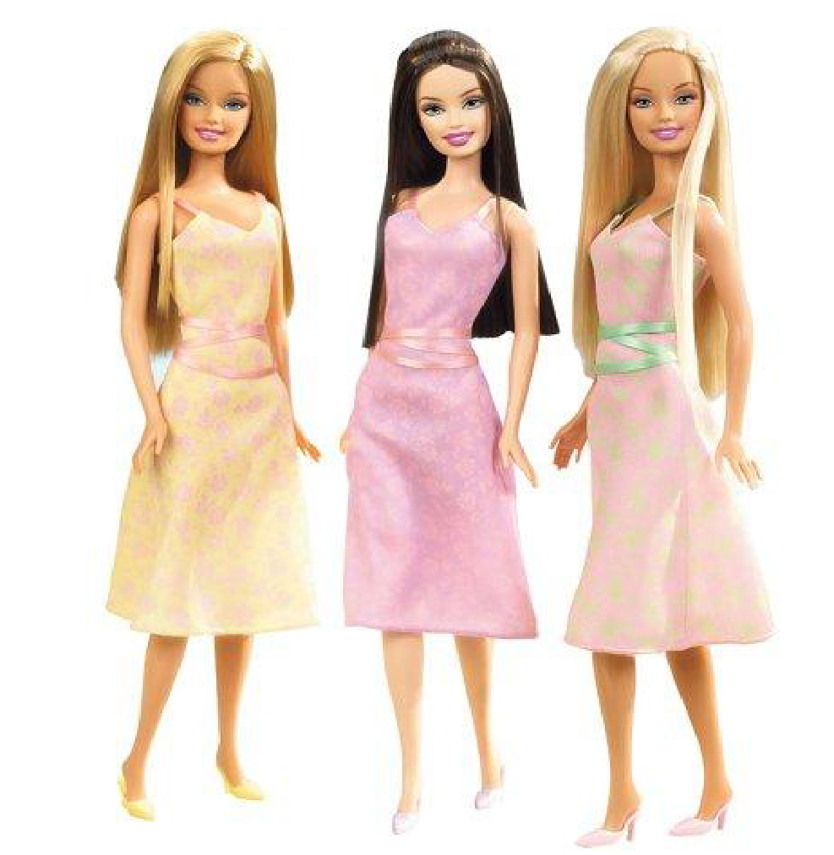
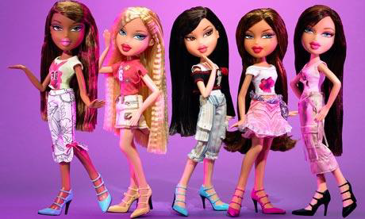
Τι μηνύματα λαμβάνουμε στην παιδική ηλικία;

Slide 5
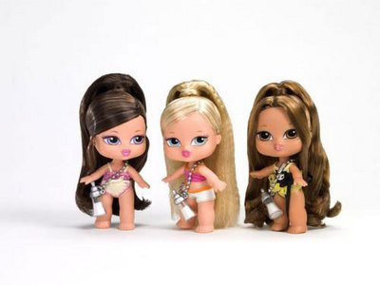
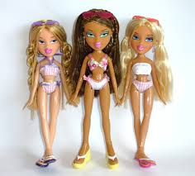
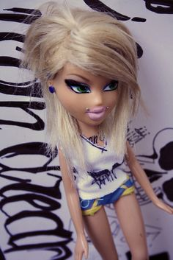
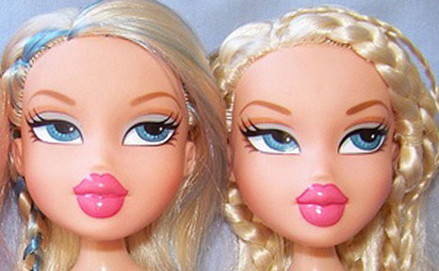
Τι μηνύματα λαμβάνουμε στην παιδική ηλικία;

Slide 6
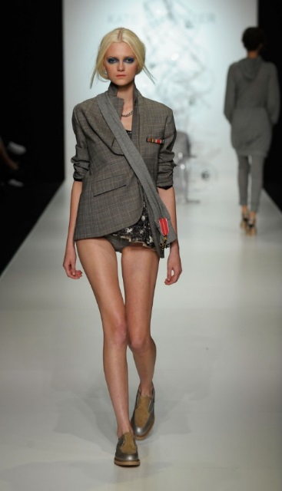
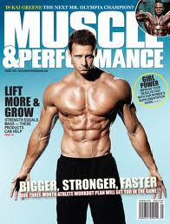
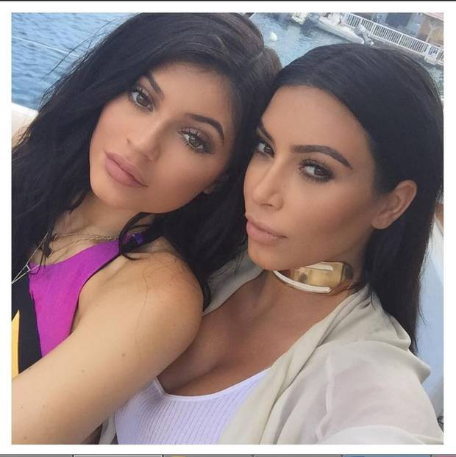
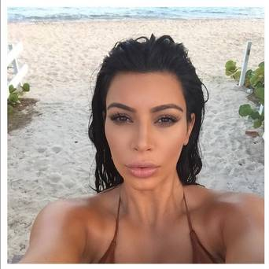
Τι μηνύματα λαμβάνουμε στην εφηβική ηλικία;

Slide 7
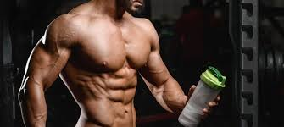
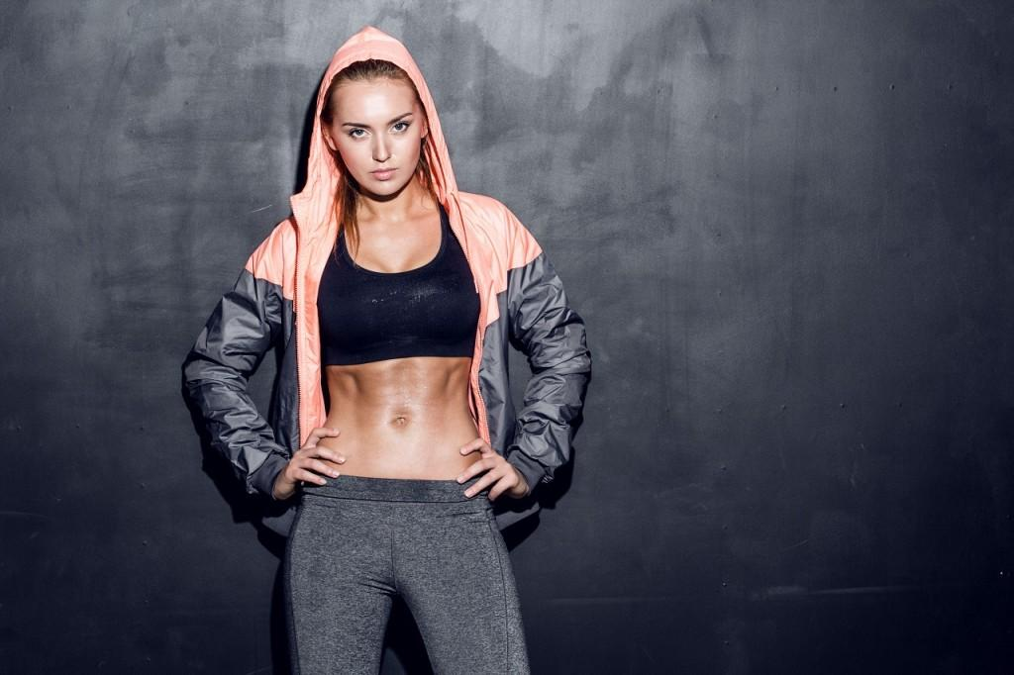
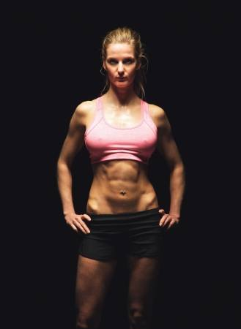
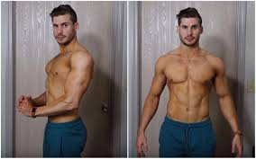

Τι μηνύματα λαμβάνουμε;
Fitness Influencers

Slide 8
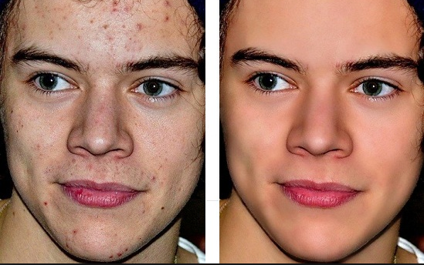
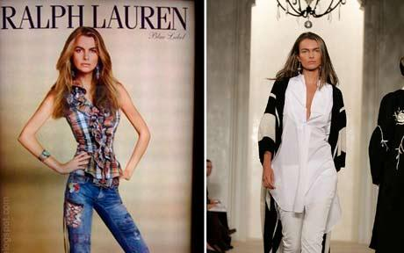
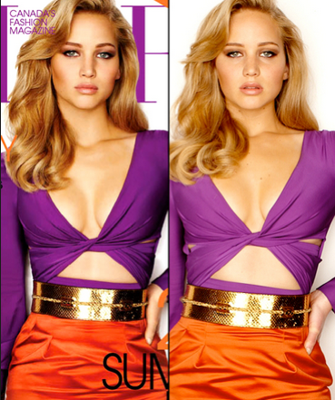
Τι μηνύματα λαμβάνουμε;
Η δύναμη του photoshop

Slide 9

Μαρτυρίες εφήβων…
Οι άνθρωποι γίνονται αντικείμενο θετικής προσοχής όταν χάνουν κιλά. Στο INSTAGRAM κάτι τέτοιο έχει ακόμα μεγαλύτερη απήχηση!
Όσο λιγότερα ρούχα φοράς σε μια φωτογραφία, τόσο πιο διάσημος γίνεσαι…
Όταν κοιτάω φωτογραφίες άλλων χρηστών τότε η σύγκριση είναι αναπόφευκτη και πάντα καταλήγω να νιώθω χάλια…
Από τότε που θυμάμαι τον εαυτό μου νιώθω άσχημα με το σώμα μου…

Slide 10
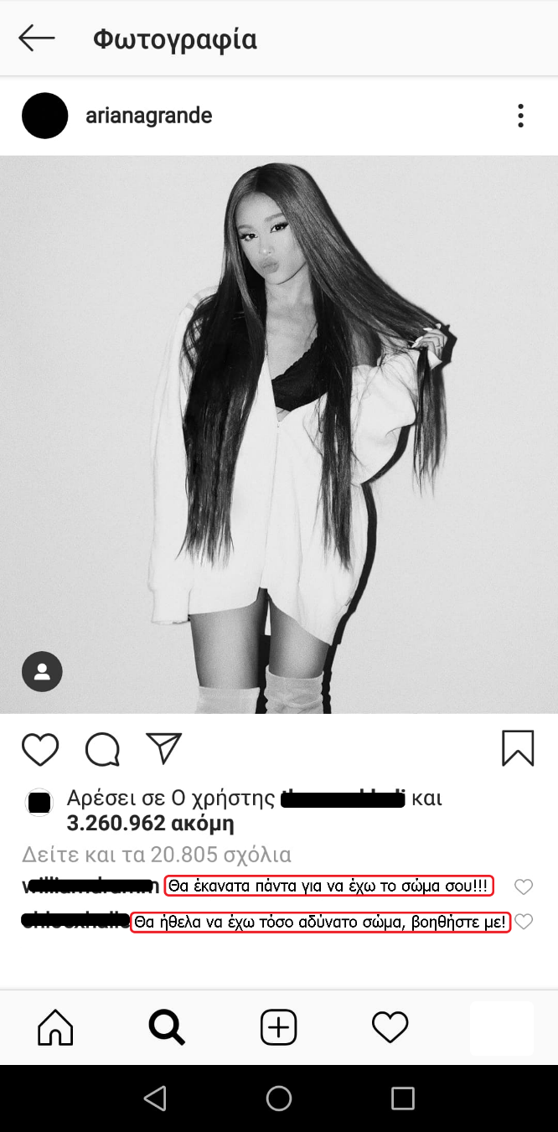

Slide 11
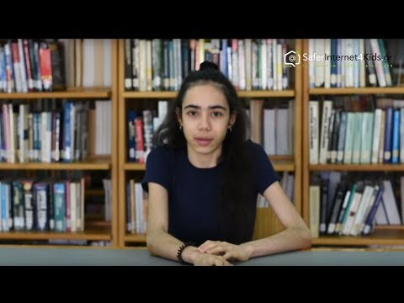
Video Μαρίνας
https://youtu.be/74JL0tQzVBg

Slide 12


Η Μαρίνα λέει ότι πολλοί άνθρωποι δε νιώθουν καλά με την εμφάνισή τους μόνο και μόνο επειδή δεν παίρνουν πολλά “like” στις φωτογραφίες που ανεβάζουν. Και ξεκινούν εξαντλητικές δίαιτες χωρίς ιδιαίτερο λόγο. Τι συμβουλή θα έδινες σε κάποιον που νιώθει έτσι;
Η Μαρίνα λέει ότι μπορεί να βγάλει δεκάδες φωτογραφίες προκειμένου να επιλέξει μια που την ικανοποιεί για να την κοινοποιήσει. Το κάνεις κι εσύ αυτό; Τι άλλο μπορεί να κάνει κάποιος προκειμένου να ικανοποιηθεί από το αποτέλεσμα μιας φωτογραφίας;

Slide 13
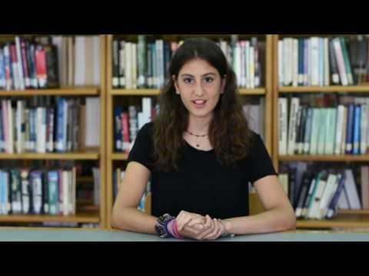
Video Λίνας
https://youtu.be/Ju4K88o7QiE

Slide 14



Η Λίνα αναρωτιέται τι είναι η ομορφιά και ποιος είναι αυτός που θα κρίνει ποιος είναι άσχημος και ποιος όμορφος μόνο από μια ή περισσότερες φωτογραφίες; Ποια είναι η άποψή σου;
Η Λίνα λέει ότι οι άνθρωποι επηρεάζονται από κάποιο άσχημο σχόλιο κάτω από μια φωτογραφία τους στο διαδίκτυο και πως αυτό μπορεί να επιδράσει στη ψυχολογία τους. Τι έχει περισσότερη σημασία ένα θετικό ή ένα αρνητικό σχόλιο στο διαδίκτυο και γιατί συμβαίνει αυτό;
Η Λίνα αντιδρά στο ότι μόνο οι εμφανίσιμοι άνθρωποι μπορούν να δημοσιεύουν φωτογραφίες τους στο διαδίκτυο και νιώθει δυνατή στο να μην ακολουθεί τα πρότυπα που άλλοι της επιβάλλουν. Πως πιστεύεις ότι το καταφέρνει αυτό;

Slide 15
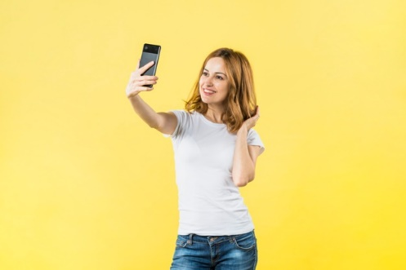
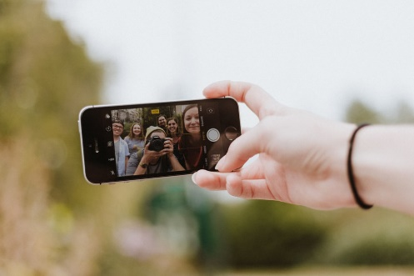
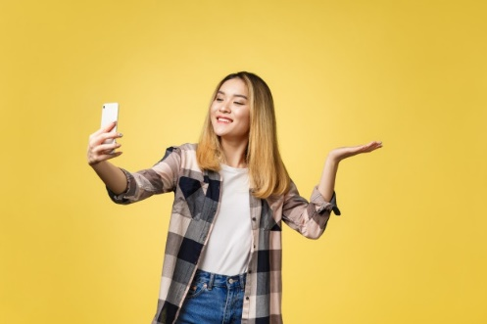
Μύθος ή Αλήθεια;
Είναι πιο σημαντικό να δείχνεις ωραίος στο διαδίκτυο παρά στην πραγματικότητα.
Οι νέοι άνθρωποι έχουν εμμονή με τη διαδικτυακή τους εικόνα.
Μόνο τα κορίτσια ενδιαφέρονται για τη διαδικτυακή τους εικόνα.

Slide 16
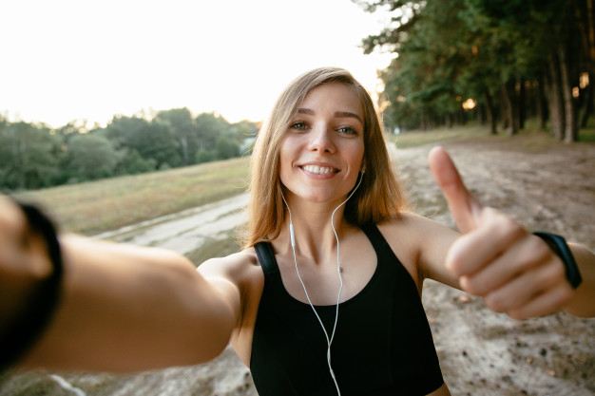
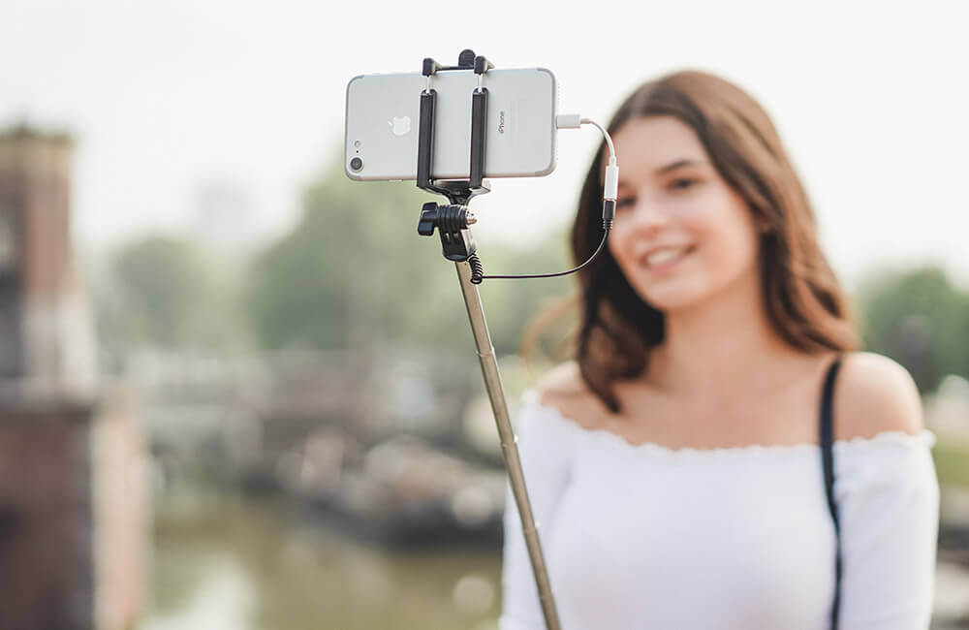
Μύθος ή Αλήθεια;
Πως προέκυψαν αυτοί οι μύθοι και ποιος τους ενισχύει;
Αν κάποιος πιστεύει σε αυτούς τους μύθους με ποια ζητήματα θα έρθει αντιμέτωπος;

Slide 17
«Όλοι στο σχολείο μας, νιώθουν θετικά για τον εαυτό τους και όμορφα με το σώμα τους»
Πόσο αλήθεια είναι αυτό και αν όχι πως μπορούμε να καταφέρουμε να νιώθουμε έτσι;

Slide 18
«Οι φίλοι μου, οι άνθρωποι που ακολουθώ, όλοι δείχνουν καλύτεροι από εμένα. Είναι αδύνατο να μη συγκρίνεις τον εαυτό σου με τους άλλους.»
Ποια είναι η άποψή σου; Τι συμβουλή θα έδινες;

Slide 19




